Slide 1
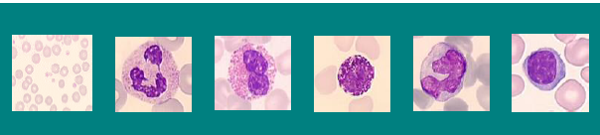
L’HEMATOPOIESE
Licence Biochimie
Mme Bouhafs Guedguidi Leila
Université de Jijel

Slide 2
1.Définition
L'hématopoïèse est l'ensemble des phénomènes qui concourent à la fabrication et au remplacement continu et régulé des cellules sanguines.

Slide 3
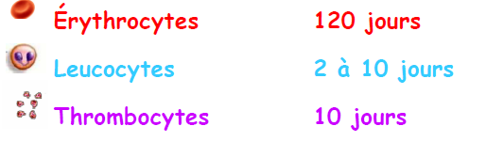
Durée de vie des cellules du sang
Nécessité de les remplacer

Slide 4
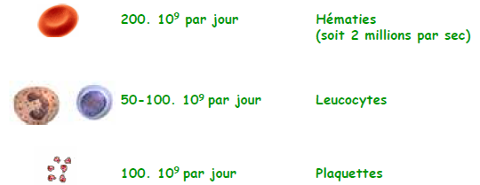
Production des cellules du sang

Slide 5
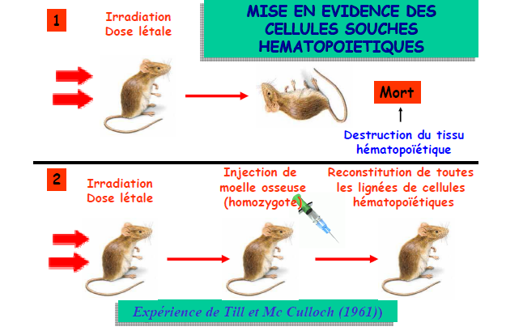
Le siège de l’hématopoïése

Slide 6
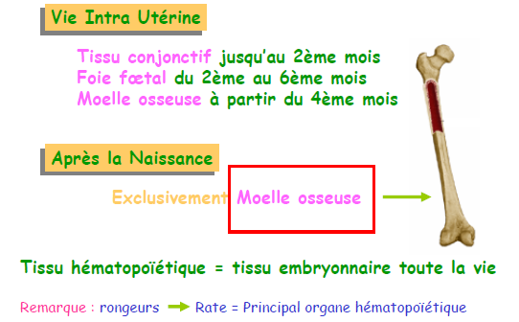
Localisation de l’hématopoiése

Slide 7
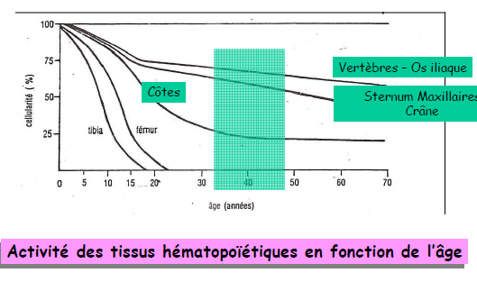

Slide 8
Exploration de la moelle osseuse
L’hématopoïèse peut être appréciée sur un myélogramme (un frottis) qui est pratiqué par ponction de la moelle osseuse (dans le sternum ou la crête iliaque chez l’adulte et le tibia ou l’apophyse vertébrale chez le nourrisson). Le frottis est fixé et coloré comme une lame de sang.
Appréciation quantitative et qualitative des précurseurs des différentes lignées de cellules sanguines

Slide 9
Composition cellulaire de la moelle hématopoïétique adulte
Cellules granuleuses 60%
Cellules érythroïdes 25%
Lymphocytes* 10%
Plasmocytes 3%
Cellules mégacaryocytaires 0.5 %

Slide 10
Les Cellules Souches
Hématopoïétiques
Description
Localisées dans la moelle osseuse (+/- sang)
Peu nombreuses : 0.01 à 0.05 % des cellules médullaires
Non identifiables morphologiquement
Conservent leurs propriétés après congélation à – 196°
Appelées CFU-S (Colony Forming Units-Spleen)
Expriment le marqueur de surface CD34

Slide 11
- toutes les lignées sanguines dérivent d’une même cellule souche appelée cellule souche multipotente. La cellule souche est une cellule qui a deux propriétés essentielles : (i) l’auto-renouvellement et (ii) la différenciation. L’autorenouvellement traduit la multiplication sans différenciation des cellules souches permettant de maintenir intact leur nombre. La différenciation traduit la possibilité d’une cellule à s’engager de façon irréversible dans une lignée pour aboutir au final à la formation des éléments sanguins

Slide 12
La première différenciation d'une cellule souche multipotente après sa mise en cycle se fait vers la lignée lymphoïde ou vers la lignée myéloïde. La cellule souche lymphoïde possède la potentialité de différenciation vers les deux types de lymphocytes (T et B). La cellule souche myéloïde est appelée CFU-GEMM. Chaque nom de progéniteur est définie par l'association du préfixe CFU ("Colony Forming Unit") suivi de(s) lettre(s) qui caractérisent les lignées dont elle garde le potentiel de différenciation (GEMM = Granuleuse, Erythrocytaire, Macrophage et Mégacaryocytaire). Cette cellule va poursuivre son programme de différenciation et donner naissance à des progéniteurs encore plus engagés.

Slide 13
Progéniteurs hématopoïétiques
La première différenciation de la cellule souche totipotente
Description
Premier stade du processus de différenciation des cellules souches
Capacité de renouvellement (cellules souches) mais plus faible
Morphologiquement identiques aux cellules souches
Perdent leur totipotence et deviennent pluripotents
Acquisition de nouveaux marqueurs (CD34, HLA-DR…)

Slide 14
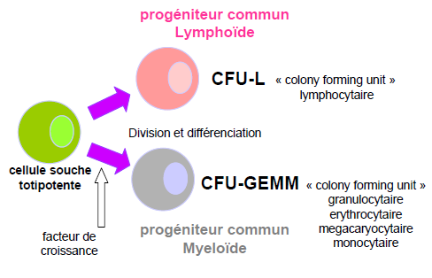

Slide 15
Précurseurs hématopoïétiques
Lymphoblastes, Érythroblastes,
Monoblastes, Myéloblastes,
Mégacaryoblastes
Description
Premières cellules morphologiquement identifiables
( frottis médullaires) Cellules polymorphes
Maturation + Multiplication
* modifications spécifiques
* noyau : polylobulation
* cytoplasme : granulations
* membranes : expression de marqueurs de surface
Perte de la capacité de renouvellement

Slide 16
Ce sont les premières cellules morphologiquement identifiables de chaque lignée. Ce ne sont plus des cellules souches car elles ont perdu leur capacité d’autorenouvellement. Pour aboutir aux cellules terminales fonctionnelles, ces cellules subissent une maturation et une multiplication cellulaire qui se traduit par la présence de plusieurs stades cytologiques. Dans le cas particulier de la thrombopoïèse, il n’y a pas de divisions cellulaires, mais des endo-mitoses à l’intérieur des cellules.

Slide 17
Les cellules matures
Seules les cellules terminales, matures et fonctionnelles, vont passer dans le sang (polynucléaires neutrophiles, éosinophiles et basophiles, hématies, plaquettes, lymphocytes et monocytes). Pour la plupart de ces cellules, le sang ne représente qu'un lieu de passage et de transport entre leur lieu de production (la moelle) et le lieu de leurs fonctions (les tissus). Les lymphocytes et les monocytes seront de plus capables de nouvelles différenciations après leur séjour sanguin.

Slide 18
Les étapes de l’hématopoïèse
Deux lignées principales de cellules sanguines:
Lignée myéloide à l’origine des
Érythrocytes
Granulocytes
Monocytes
Mégacaryocytes (Plaquettes)
Lignée lymphoïde
À l’origine des
lymphocytes B et T
Lymphopoïèse
Myélopoièse

Slide 19
Les compartiments de l’hématopoièse
4 compartiments :
CELLULES
SOUCHES
Totipotentes
ROGENITEURS
Différenciation
PRECURSEURS
Multiplication et
maturation
CELLULES
MATURES
Passage dans
le sang

Slide 20
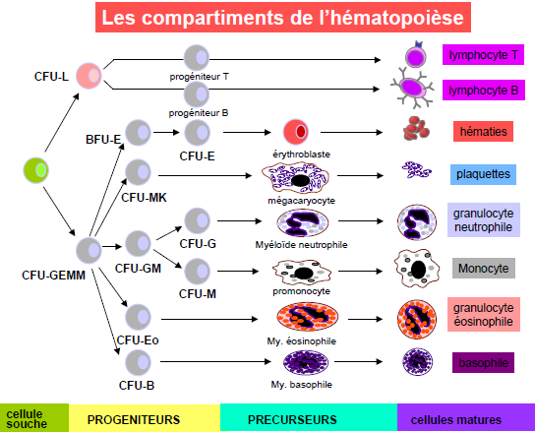

Slide 21
La Lymphopoïèse
La lymphopoïèse comporte deux phases :
Lymphopoïèse primitive ou basale, elle produit les cellules lymphoides nécessaires aux besoins de l’organisme,
La lymphopoièse secondaire correspond aux multiplications des cellules matures soumises impliquées dans une réponse immunitaire.

Slide 22
Pour la lymphopoïèse primitive, s’individualisent dans la moelle osseuse deux sortes de précurseurs lymphoides : préB et préT qui donneront respectivement des lymphocytes B et des lymphocytes T. Morphologiquement, les cellules de la lymphopoïèse ont pour la plupart l’aspect de petits lymphocytes.
Le thymus est le lieu de maturation obligé des lymphocytes T. Le foie foetal puis la moelle osseuse représentent le lieu de maturation des lymphocytes B.

Slide 23
La lymphopoïèse secondaire a lieu dans les organes lymphoïdes périphériques : les ganglions, la rate, les amygdales, les formations lymphoïdes annexées aux muqueuses. Les lymphocytes B activés subissent une expansion clonale et une différenciation, soit en lymphocytes mémoires, soit en plasmocytes, étape ultime de la différenciation B. Les lymphocytes T activés, après la phase d'expansion, se différencient en lymphocytes T à mémoire, en lymphocytes effecteurs cytotoxiques (CTL), ou sécréteurs de cytokines, permettant la régulation de la réaction immune, l'activation des macrophages et la génération d'une réaction inflammatoire.

Slide 24
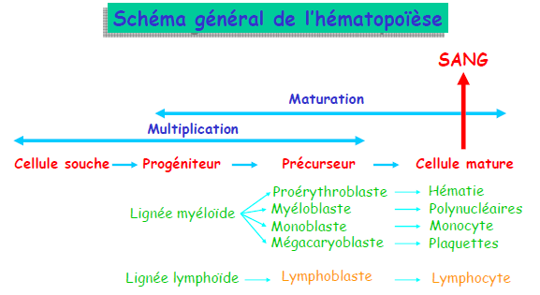

Slide 25
Régulation de
l’hématopoïèse
Multifactorielle
Facteurs
de
croissance
Facteurs de
régulation
négative
Stroma
médullaire

Slide 26
Facteurs de croissance
hématopoïétiques
Glycoprotéines de la famille des cytokines capables de stimuler l’hématopoïèse et synthétisées par divers types de cellules : Sanguines, endothéliales, fibroblastes….
Rôle : régulation de la croissance et des fonctions des cellules sanguines
Fixation sur récepteurs membranaires de grande affinité

Slide 27
1) Facteurs de promotion
2) Facteurs multipotents
3) Facteurs restreints

Slide 28
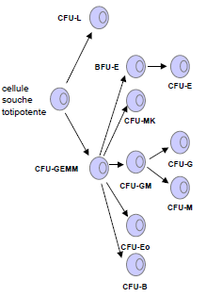
1) Facteurs de promotion
(Stade précoce de l’hématopoïèse: cellules souches)
augmentent le nombre de cellules souches en cycle cellulaire
sensibilisent les cellules souches totipotentes à l’action des autres facteurs de croissance
SCF: « stem cell factor »
interleukines
IL-1
IL-4
IL-6

Slide 29
2) Facteurs multipotents
Stade précoce de
l’hématopoïèse (cellules
souches et jeunes
progéniteurs)
GM-CSF
(Granulocyte Macrophage-Colony Stimulating Factor)
permettent la survie et la différenciation des cellules souches les plus immatures lorsque celles-ci ont déjà été sensibilisées par les facteurs de promotion

Slide 30
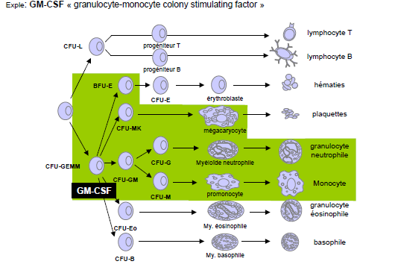

Slide 31
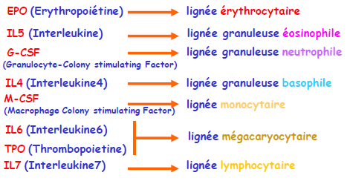
3) Facteurs restreints
Agissent sur les cellules souches déjà engagées (précurseurs) en favorisant leur multiplication et leur maturation stade final de l’hématopoïèse

Slide 32
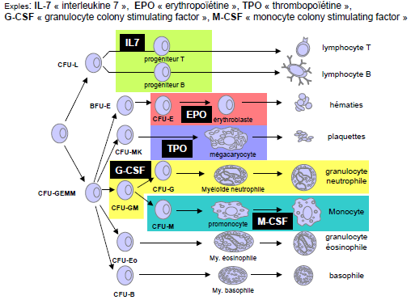

Slide 33
FACTEURS DE REGULATION NEGATIVE
Inhibent l’hématopoïèse de façon générale ou spécifique
*TGF ß (Transforming growth Factor ß): Inhibe croissance Progéniteurs précoces in vitro

Slide 34
LE STROMA MEDULLAIRE
Tissu de soutien et de nutrition de toutes les cellules hématopoïétiques : constitué de différents types de cellules baignant dans une matrice extracellulaire

Slide 35
